Slide 1

Variables Categóricas
Módulo 3 – Análisis Exploratorio y Programación Estadística
Especialización en Ciencia de Datos

Slide 2

Variables Categóricas

Slide 3
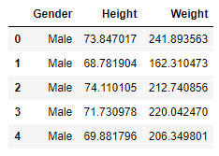
Variables Categóricas en Regresiones
A veces necesitamos incorporar variables categóricas a nuestro modelo regresivo.

Slide 4
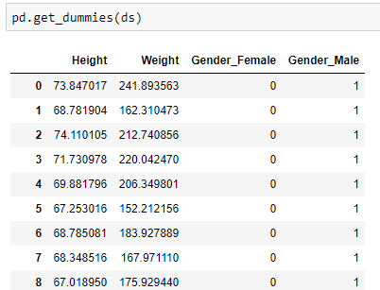
Variables Categóricas en Regresiones
Para esto, debemos pivotear los valores categóricos en las columnas y utilizar los valores 0 y 1 para indicar su valor en cada registro. Para esto, la función get_dummies() nos ayuda a realizar esta transformación.

Slide 5
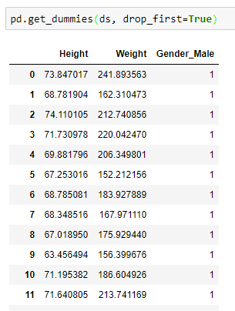
Variables Categóricas en Regresiones
No obstante, estas dos nuevas columnas agregadas son multicolineales, es decir, una depende de la otra. Por eso debemos eliminar una de las columnas. Para esto, utilizamos el parámetro drop_first=True.

Slide 6
Dudas y consultas

Slide 7
Fin Presentación

